Slide 1
KNOW 기반 직업 추천 알고리즘
2조 : 구현서, 김태환, 임지인

Slide 2
대회설명
대회명: KNOW기반 직업 추천 알고리즘 경진대회
링크
대회 기간
1차 2022년 2월 2일까지 코드 제출
대회설명 및 목적
KNOW(한국직업정보)에서 여러 직업군의 재직자들을 상대로 한 관한 직무관련 설문 데이터를 통하여, 설문지 작성 정보에 따라 맞는 직업군을 찾아주는 모델을 만들어 본다
또한, 직업과 연관이 높은 설문지 문항 분석 및 영향변수 발굴

Slide 3
배경
KNOW(한국직업정보) 재직자 조사는 한국고용정보원이 청소년과 성인의 진로 및 경력설계, 진로상담, 구인, 구직 등에 도움을 주기 위해서 2001년부터 개발, 운영하고 있는 조사이다.
KNOW(한국직업정보)는 다양한 직업에 종사하고 있는 재직자에 대하여 직무관련 조사를 수행하고 있다. (2017년 : 일반업무활동, 2018년 : 업무환경 및 흥미, 2019년 : 지식 및 성격, 2020년 : 업무수행능력 및 가치관)
본KNOW(한국직업정보) 데이터를 기반으로 직업추천 모델을 만들어보고 직업과 연관성 높은 직무능력을 탐색 발굴하고자 한다.

Slide 4
목적
KNOW(한국직업정보) 설문 데이터셋을 활용한 직업 추천 알고리즘 개발
직업과 연관이 높은 설문지 문항 분석 및 영향변수 발굴

Slide 5
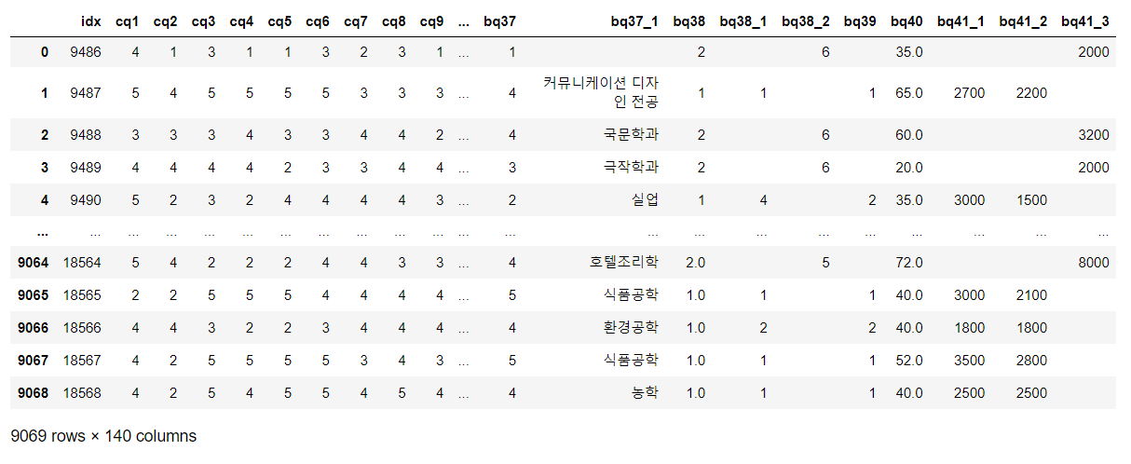
예상되는 어려움
각 연도별 설문지 주제 및 질문이 상이함
데이터 결측치 처리 방법 찾기 : 설문조사이기에 임의로 결측치를 채워 넣기 어려움
CF 기법으로 빈 값을 채워 넣을 계획
해당없음에 대한 처리여부 결정 애매

Slide 6
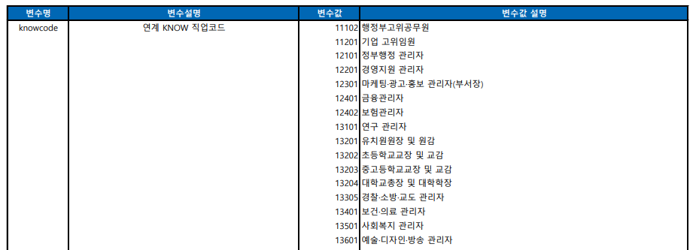
예상되는 어려움
y 값인 knowcode의 직업을 어떤 기준으로 대, 중, 소분류를 할 것인지
150개의 질문 중 어떤 질문을 사용할 것인지
설문지 문항에서 필요한 부분만 빼내는 작업 (Feature Engineering)

Slide 7
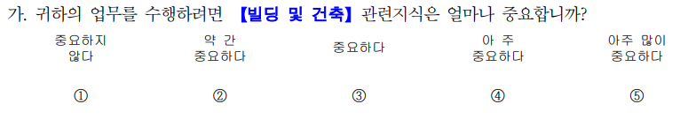
예상되는 어려움
질문의 답변이 5~6가지이기에, 그대로 할 것인지 아니면 두 가지로 나누어서 진행할 것인지

Slide 8
기존 방법론 조사 리스트
World Happiness Report up to 2020
머신러닝 알고리즘 분석 및 비교를 통한 Big-5 기반 성격 분석 연구, 김용준 저
Notes:
유튜브에서 사용자가 썸네일을 클릭하는 방식이나 번장에서 구매자가 판매 물품을 클릭하는 방식이 비슷하여, 참고자료로 가져왔습니다.

Slide 9
문제 해결
추천 알고리즘 성능 향상을 위한 정확한 직업 분류
531개의 직업 대/중분류

Slide 10
데이터 설명
기본
Column: 2017년부터 2020년까지의 직업 관련 설문조사의 각 문항
Row: 각 재직자분들의 설문 조사에 대한 답변
차이점
2017년: 일반업무활동 설문
2018년: 업무환경 및 흥미 설문
2019년: 지식 및 성격 설문
2020년: 업무수행능력 및 가치관 설문
연도별로 직업 분류 코드가 다르다
설문 질문중에 bq로 시작하지 않는 문항은 연도마다 질문이 다르다
공통점
연도별로 직업 분류 코드가 다르지만 연계코드로 모든 연도마다 통일되게 코드가 분류되어 있는것도 있다
설문 질문중에 bq 로 시작하는 문항은 모든 연도에 공통된다

Slide 11
데이터 전처리
설문지 문항에서 필요한 부분만 빼내는 작업 (Feature Engineering)
결측이 있는 설문대답 처리
연도별 마다 맞게끔 전처리
직업별로 대, 중, 소 분류로 묶어준다

Slide 12
모델
K-means clustering
KNN
Random Forest
XGBoost

Slide 13
모델 학습 방식
우선 1차로 모든 직업군에 대해 맞추기는 어려우니 대분류 부터 맞추는 작업을 해본다
연도별로 설문 문항이 다르니 연도별로 따로 학습할지 아니면 모든 연도별로 공통된 Feature들을 찾아 한번에 학습할지 고민해본다

Slide 14
프로젝트를 수행할 환경
Jupyter Notebook : 개별 작업
Notion : 현재 진행상황 정리 및 보고
Google Workspace : 공동 코딩 작업

Slide 15
기대 효과
구직자에게 정확도 높은 직업 추천 시스템 제공

